Slide 1
P-lang——一种简洁、直观的并行语言
景泓斌 龙泠锟
2024 年 12 月 23 日

Slide 2
目录
1 概述
2 P-lang介绍
3 语法语义
4 编译器设计
5 验证测试

Slide 3
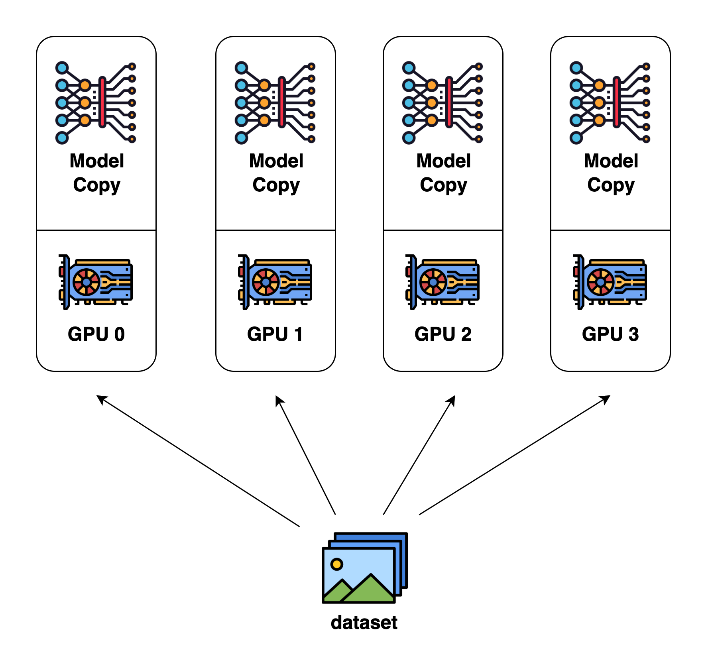
概述
并行计算 / 多线程
随着计算需求的不断增长，传统的串行计算方式已逐渐无法满足现代应用高效处理的需求。为了提升计算效率，并行计算应运而生，多线程是最常见的一种并形式、可以充分利用多核处理器的计算能力。常用的领域有：
web服务器
图像处理、视频渲染
模型的训练推理

Slide 4
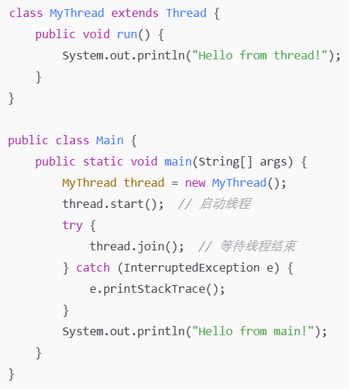
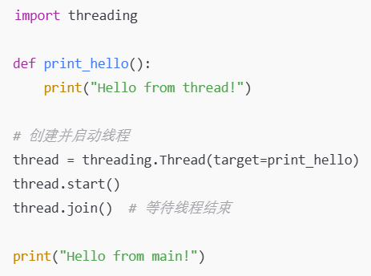
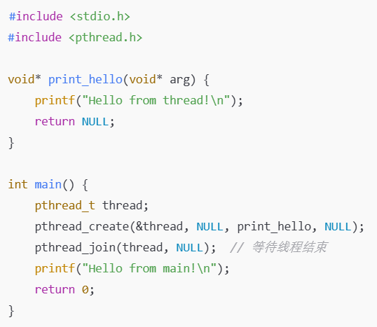
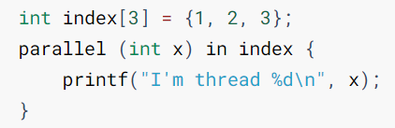
概述
一些语言的多线程
Python
C
Java
P-lang
Notes:
java：继承Thread类；实现Runnable接口

Slide 5
目录
1 概述
2 P-lang介绍
3 语法语义
4 编译器设计
5 验证测试

Slide 6
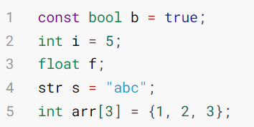
P-lang介绍
数据类型
常量和变量：const
基本数据类型
数组：至多二维
类型 | 关键字 | 说明
布尔 | bool | 取值为true或false
整型 | int | 32位有符号整数
浮点 | float | 32位浮点数
字符串 | str | 字符串常量，长度任意
Notes:
P-lang是一种强类型语言

Slide 7
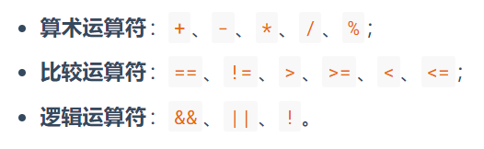
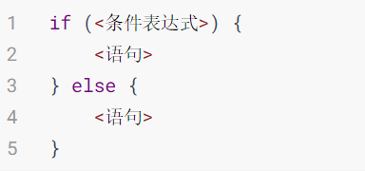
P-lang介绍
运算符
条件语句

Slide 8
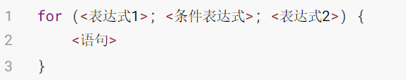
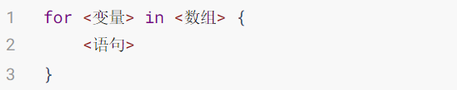
P-lang介绍
循环语句
for (;;)
for in
break、continue

Slide 9
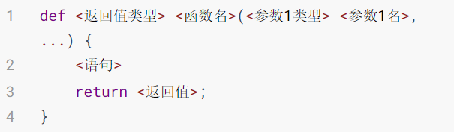
P-lang介绍
函数
使用def关键字定义
返回值可以是4种基本数据类型或void

Slide 10
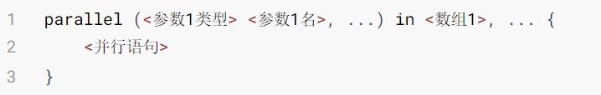
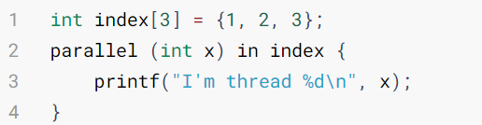
P-lang介绍
并行语句块
并行语句块中的语句会多线程执行
参数列表和数组列表一一对应
数组的长度必须相同，P-lang会创建数组长度个线程
每个数组的第i个值将会传递给第i个线程的对应参数

Slide 11
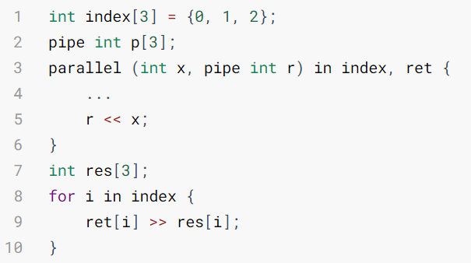

P-lang介绍
管道
创建管道类型：pipe
需要指定管道类型，缓冲区为1
管道读写
线程向管道中写入数据后将被阻塞，直到有线程读出了这个数据；
管道中有数据时，读线程才能读出数据并继续执行，否则阻塞。

Slide 12
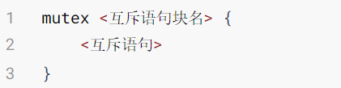
P-lang介绍
互斥语句块
关键字：mutex
需要指定一个名字以作区分
进入互斥语句块前加锁，离开后释放锁

Slide 13
目录
1 概述
2 P-lang介绍
3 语法语义
4 编译器设计
5 验证测试

Slide 14
语法语义
词法规则
关键字（C ，并行相关关键字）
关键字 | 意义 | Token
int | 整数类型 | INT
void | 无返回值类型 | VOID
parallel | 并行执行语句 | PARALLEL
main | 主函数定义关键字 | MAIN
in | 用于指定可迭代的成员关系（循环/并行计算） | IN
def | 函数定义关键字 | DEF
mutex | 互斥锁关键字 | MUTEX
pipe | 管道关键字（用于进程间通信或数据处理管道） | PIPE
Notes:
首先介绍我们语言的词法规则。 关键字部分，在C语言关键字的基础上，我们添加了与并行相关的关键字，包括parallel, in, mutex, pipe等等，初次之外，引入了关键字def以进行函数的定义。

Slide 15
语法语义
词法规则
运算符（C ，管道读写运算符）
标识符/字面量：支持整型，浮点型，布尔类型和字符串
关键字 | 意义
+ | PLUS
- | 无返回值类型
* | 并行执行语句
/ | 主函数定义关键字
<< | LSHIFT（用于管道读）
>> | RSHIFT（用于管道写）
Notes:
在运算符部分，在基础的c语言支持的运算符的基础上，我们修改了左移符号和右移符号的含义，将其应用于管道的读写。
而在标识符和字面量部分，在整型和浮点型的基础上拓展了布尔类型和字符串类型。

Slide 16
语法语义
语法规则
以BNF范式构建, CompUnit为编译单元
{Decls} {FuncDefs} MainFuncDef
由声明部分和函数定义以及主函数定义组成
声明部分
常量声明
ConstDecl : CONST BType ConstDefList SEMICOLON
const int A = 0;
变量声明
VarDecl : BType VarDefList SEMICOLON
int arr[3][3] = {{1,2,3}, {3,4,5}};
Notes:
在语法规则方面，p-lang采用BNF范式描述语法规则，CompUnit为主要的编译单元，由声明部分和函数定义以及主函数定义部分组成。
首先是声明部分，可以分为常量声明和变量声明，除了基本的数据类型，p-lang还支持多维数组的定义。

Slide 17
语法语义
语法规则
函数定义部分
函数声明
FuncDef : DEF FuncBType IDENTIFIER ‘(‘ {FuncFParams} ‘)’ Block
def int function(int x, int y) {…}
函数形参
FuncFParam: BType IDENTIFIER [‘[’, ConstExp, ‘]’]
int x[2]
函数实参
FuncRParams: Exp [‘,’, Exp]
a[3]
Notes:
在函数定义部分，p-lang要求在函数定义时明确返回值的数据类型，形参的数据类型同样是需要的。
值得注意的是，当形参为数组时，需要以常量的形式明确数组每个维度的大小。
函数实参部分同样支持数组的传入。

Slide 18
语法语义
语法规则
语句相关
语句类型 | 示例 | 功能描述
赋值语句 | x = 5; | 将常量值赋给变量，更新数据存储
语句块 | { int y = 3; y = y * 2; } | 形成独立作用域，组织多条语句逻辑
if-else语句 | if (x > 5) { y = 10; } else { y = 20; } | 依条件真假执行不同分支语句
for循环语句（遍历形式） | for (i in [1, 2, 3]) { printf("%d ", i); } | 遍历可迭代对象元素并执行循环体
for循环语句（常规形式） | for (int j = 0; j < 5; j++) { x = x + j; } | 按初始化、条件判断和迭代规则执行循环体
return语句（带返回值） | int add(int a, int b) { return a + b; } | 从函数返回计算结果给调用处
管道读 | x << 2; | 读取数据到管道变量中，可以用于控制线程结束
管道写 | y >> 3; | 从管道变量中写出数据，可以用于控制线程结束
printf语句 | printf("The result is %d", result); | 按格式输出变量值到控制台，展示结果
scanf语句 | scanf("%d", &input); | 从标准输入读取数据存入变量，实现交互
并行语句 | parallel (int x, int y) in a, b { x = x + 1; y = y + 2; } | 将可迭代对象并行执行代码块
Notes:
在语句方面，p-lang在c语言的基础上进行了扩充。
最具特色的就是并行语句，也就是parallel语句，通过传入可迭代对象，并行地对这些可迭代对象执行代码块。
除此之外，为了支持线程间通信，p-lang还引入了管道读写相关的语句以及mutex代码块。 为了方便用户使用，引入类python的in语法来便捷地遍历数组元素。

Slide 19
目录
1 概述
2 P-lang介绍
3 语法语义
4 编译器设计
5 验证测试

Slide 20
编译器设计
词法分析
使用PLY实现词法分析
基于有限状态机（FSM）识别token
词法规则定义
构建有限状态机
# 标识符
def t_IDENTIFIER(t):
r'[a-zA-Z_][a-zA-Z_0-9]*'
t.type = reserved.get(t.value, 'IDENTIFIER') # 检查是否为保留字
return t
a-zA-Z_
IDENTIFIER Recognition
a-zA-Z_0-9
Notes:
在词法分析和语法分析方面，编译器使用python作为实现语言，利用ply库进行词法的分析以及抽象语法树的生成。
对于词法分析，ply会基于有限状态机进行token的识别，我们通过正则表达式定义相关token的词法规则。例如标识符的定义如下（展示）
在识别的过程中，ply会自动根据上述定义的词法规则生成一个有限状态机，来处理代码中的字符流。
例如初始状态下，读取到小写a到z或者大写A到Z，亦或是下划线，就会进入标识符识别阶段，也就是indentifier recognition阶段，
然后再读取到a-zA-Z_0-9时，就会保持在这一阶段，直到遇到其他字符或没有新的字符，就进入到中止状态。

Slide 21
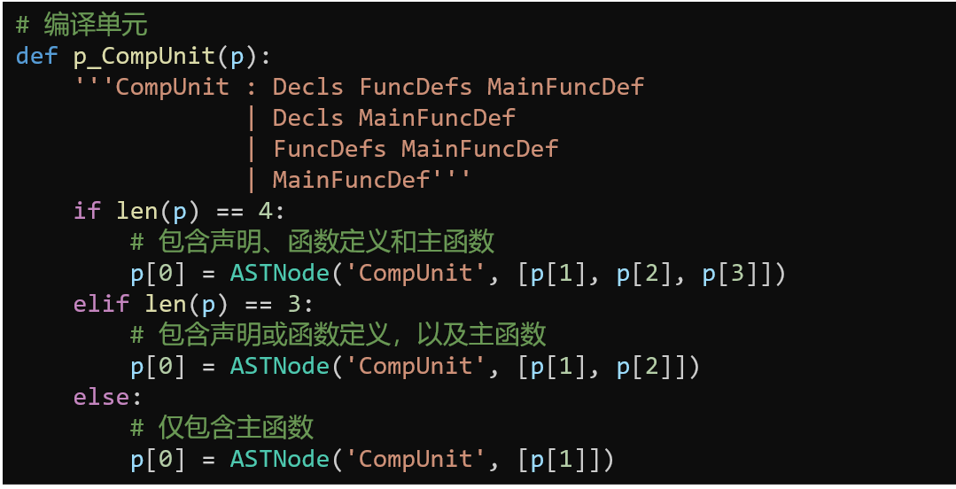
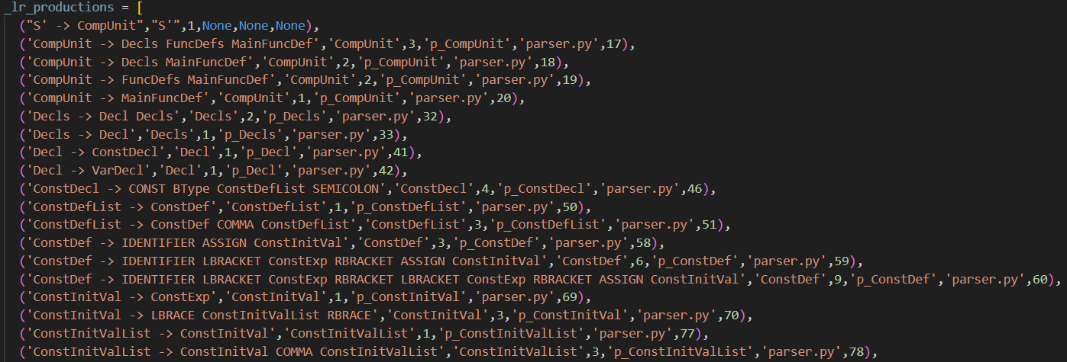
编译器设计
语法分析
使用PLY实现语法分析
基于自底向上的语法分析方式构建抽象语法树（AST）
定义一系列描述语法规则的函数，与非终结符对应
Notes:
在语法分析部分，编译器同样采用ply进行语法分析。 Ply在解析过程中会通过自底向上的方式构建抽象语法树，我们只需要定义一系列描述语法规则的函数
这些规则与非终结符一一对应，ply就会自动地生成完整的lr语法解析规则，并在解析过程中调用相应的语法解析函数。

Slide 22
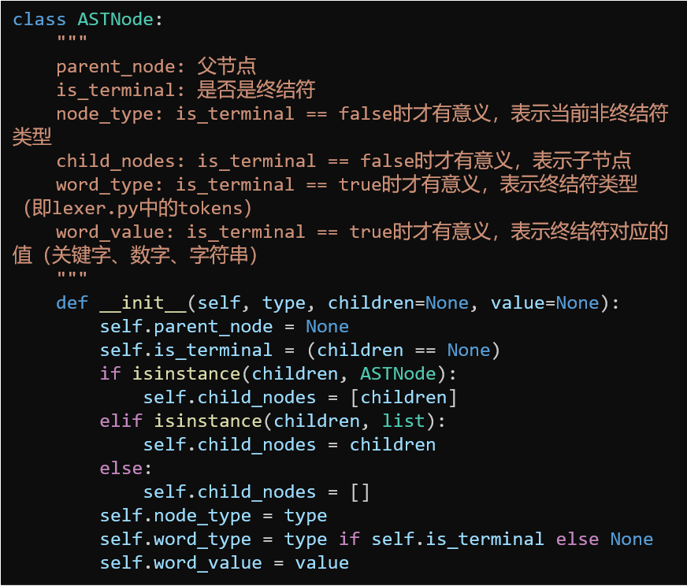
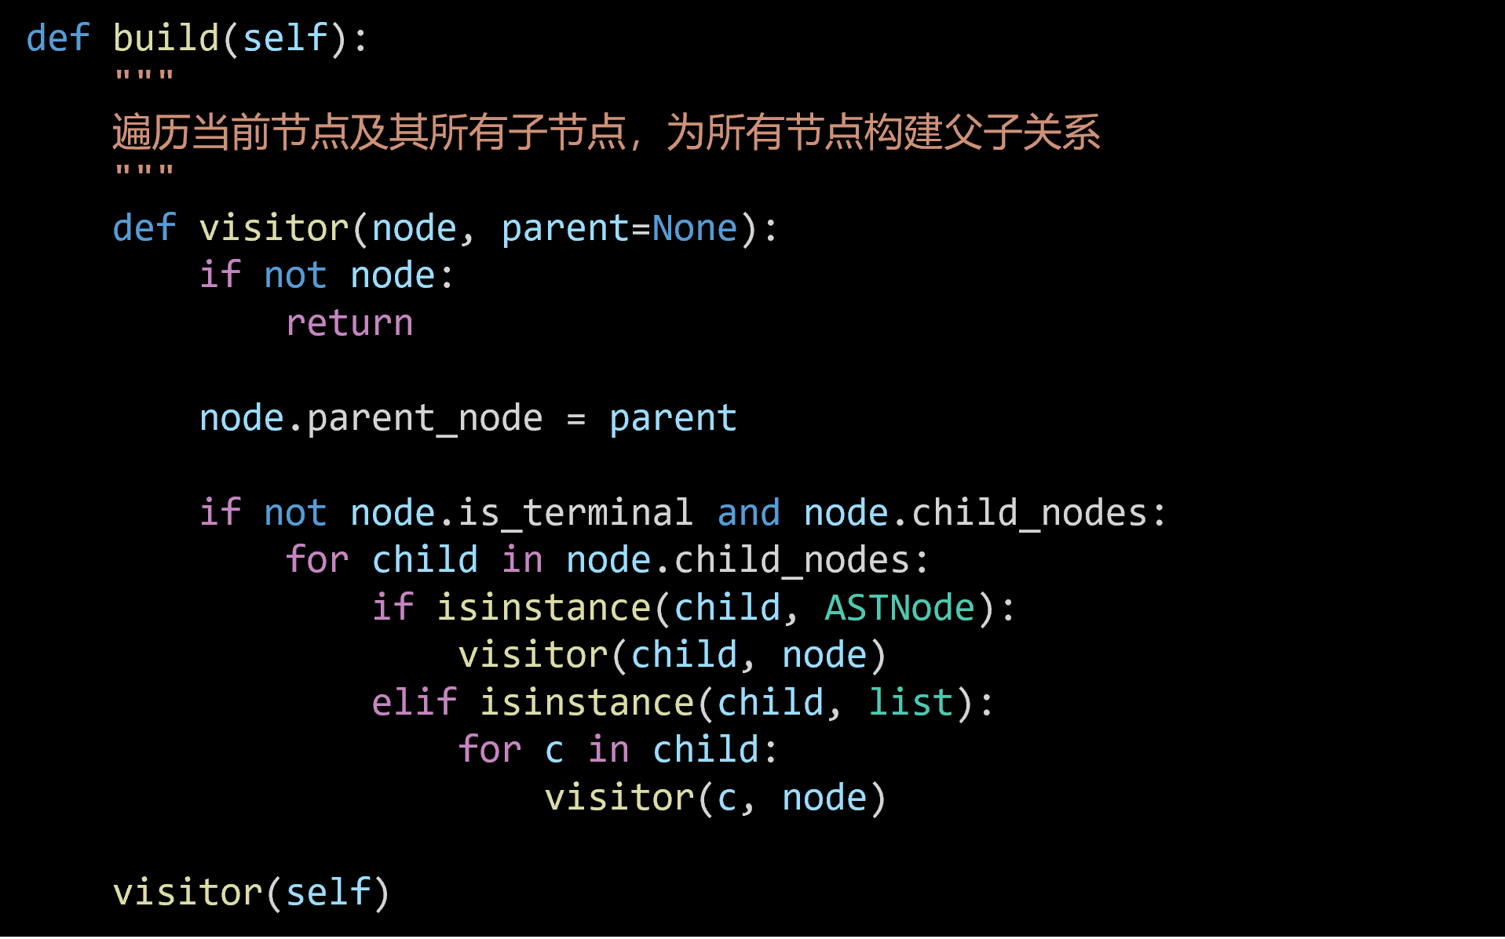
编译器设计
语法分析
使用PLY实现语法分析
定义ASTNode类，代表AST中的节点
PLY递归调用语法规则，构建AST
parser = yacc.yacc(debug=True, debuglog=log)
构建AST后遍历节点，构建节点间父子关系
CompUnit
Decls
FuncDefs
MainFuncDef
VOID
MAIN
‘（’
‘）’
Block
Notes:
编译器实现了ASTNode类以代表AST中的节点，我们在其中记录每个节点的父节点和子节点，对于终结符节点，还会记录其相应的值，包括关键字、 数字、字符串等。
当ply递归调用语法规则描述函数时就能构建起完整的AST数。
由于ply解析时没有记录节点间的父子关系，为此，在ply解析后我们进一步基于DFS构建了节点间的父子关系，以便后续代码生成使用。

Slide 23

编译器设计
代码生成
目标语言：go
go的线程操作相对简洁，同步和互斥较容易实现；
go的线程执行效率高，python的线程有全局解释器锁的限制，而多进程开销过大；
go是强类型语言，与P-lang十分契合，相比弱类型语言在运行效率上更有优势。
生成逻辑
根据语法分析构建的AST来生成目标代码
为每种节点编写对应的代码生成子程序
从AST的根节点开始，自顶向下遍历每个节点。
Notes:
考虑到时间成本和复杂度

Slide 24
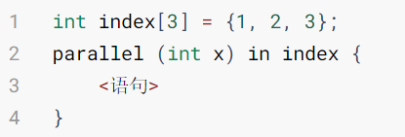
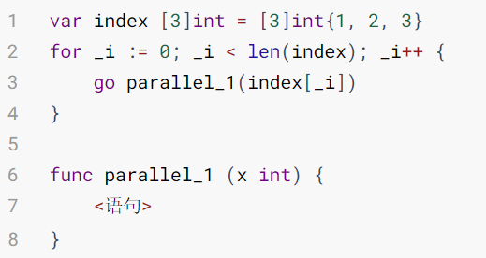
编译器设计
代码生成
并行语句块
转换为go中的goroutines轻量级线程
将parallel块中的语句封装成函数
循环使用go语句创建多个线程
将数组中的参数按顺序传入函数

Slide 25




编译器设计
代码生成
管道
使用了go中的Channel数据类型，
在使用Channel类型前必须对其初始化
管道读写对应go中的管道读写

Slide 26
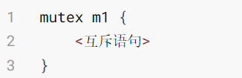
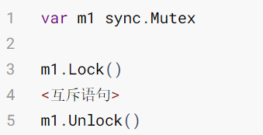
编译器设计
代码生成
互斥语句块
使用go中sync.Mutex库提供的互斥操作
<互斥语句块名>将被翻译为一个同名的互斥锁

Slide 27
目录
1 概述
2 P-lang介绍
3 语法语义
4 编译器设计
5 验证测试

Slide 28
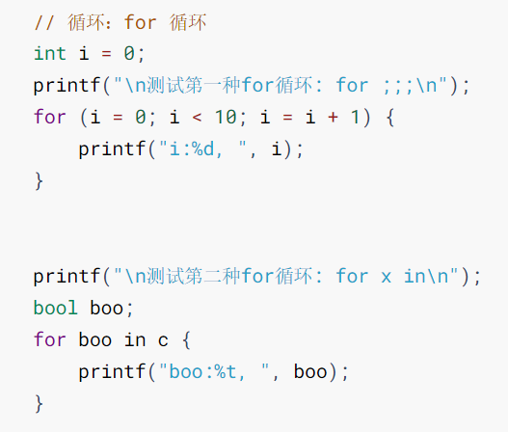
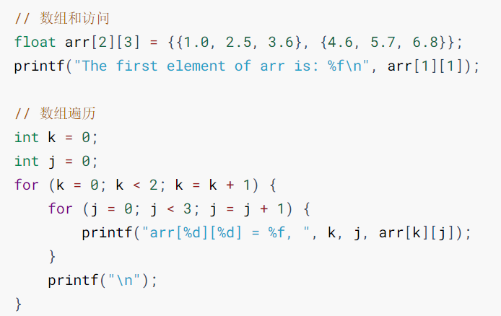
验证测试
基础功能
验证P-lang除并行以外功能的正确性

Slide 29
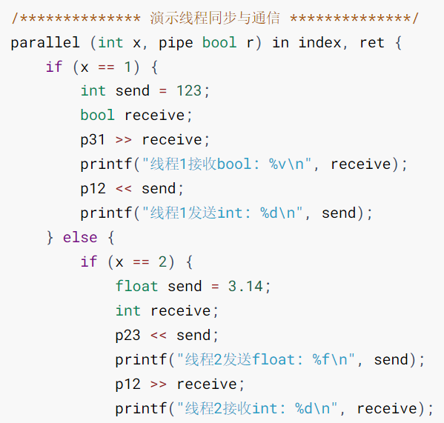
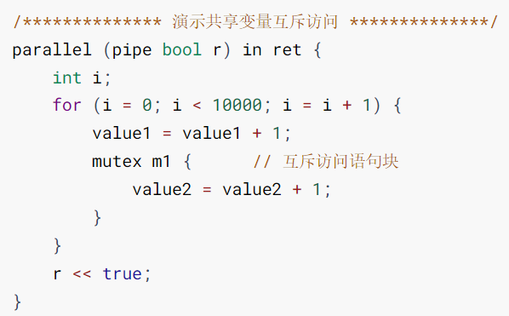

验证测试
并行功能
验证P-lang并行功能的正确性，包括对并行语句块、同步、通信、互斥的测试

Slide 30
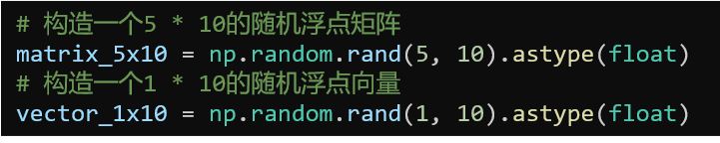
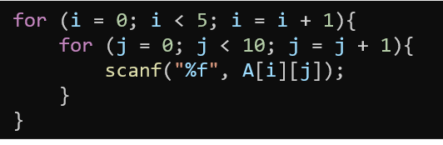
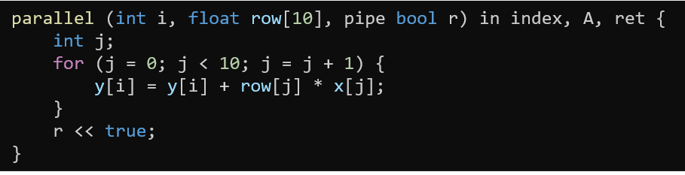
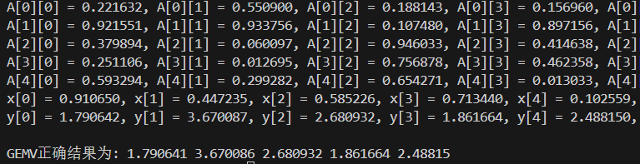
验证测试
GEMV
5*10矩阵与10*1向量的矩阵向量乘计算
利用Python脚本生成数据，执行python矩阵向量乘获得正确结果
循环读取数据，初始化矩阵
并行执行计算
输出结果比对
Notes:
下面介绍p-lang gemv相关测试的验证和实验方式。
我们首先实现了一个python脚本，通过Numpy初始化了一个5*10的浮点矩阵A，和一个10*1的浮点向量x，随后调用numpy的矩阵向量成方法获取了A*x的正确结果。
然后将矩阵和向量的值保存在文本文件中供后续编译运行使用。
在测试代码部分，首先循环读取数据，初始化矩阵A和向量X，然后利用parallel语句对每行的结果并行地进行计算。 最后，我们将python侧输出的结果和p-lang执行的结果都输出到控制台上，方便比对。
可以看到，二者的计算结果是一致的。

Slide 31
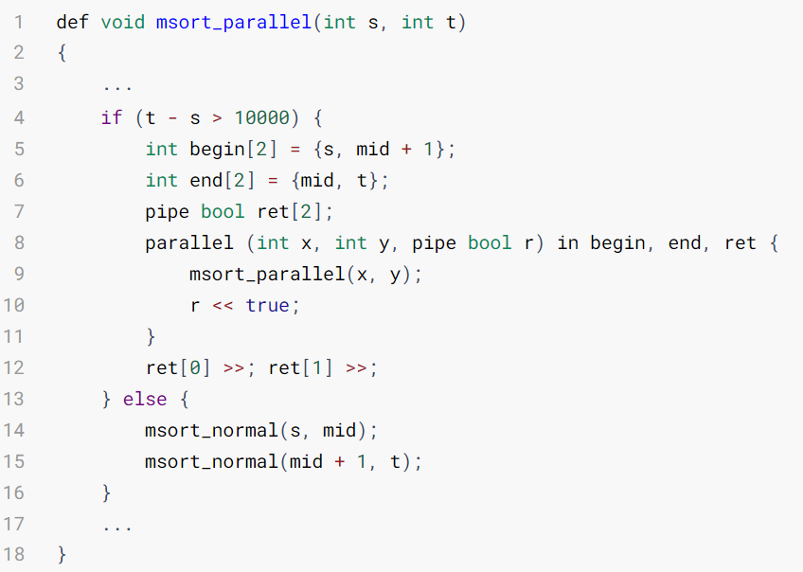
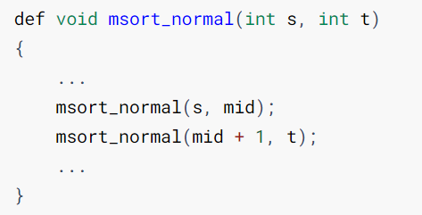
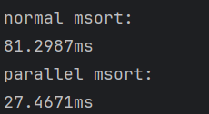
验证测试
归并排序
将普通归并排序的递归调用改为多线程递归

